Slide 1
КВИЗ
ФинЗОЖ

Slide 2
Ход игры
Вопросы на логику, чувство юмора и эрудицию!
Ответы сдаются в конце раунда
4 раунда
по 5 вопросов
Пользоваться любыми гаджетами запрещено!
60 секунд
на 1 вопрос

Slide 3
Финансовые термины
КВИЗ
ФинЗОЖ

Slide 4

Вопрос 1
По одной из версий, ЕЁ название произошло от фамилии бельгийца, который старался сделать максимально удобной свою гостиницу для проведения торговых сделок: там имелись сейфы, отдельный зал для клерков, а также специальные кабинеты для проведения переговоров. По другой версии, термин «ОНА» получился из слова «bursa», означающий кожаный кошелек в виде мешочка для денег. Назовите ЕЁ.

Slide 5
Вопрос 2
ОН может быть как семейным, так и государственным. ЕГО можно принять, исполнить и урезать. А Бальзак говорил, что "ЕГО нельзя представлять в виде несгораемого шкафа, он скорее подобен лейке: чем больше он зачерпывает и выливает воды, тем больше земля процветает". Назовите ЕГО.

Slide 6
Вопрос 3
Группа ABBA заказывала эксцентричные и дорогие костюмы, которые можно было носить только во время шоу. Это позволяло оформить не только музыкальные номера, но и ЕГО. В России ЕГО можно получить за расходы, например, на образование, медицинские услуги и благотворительность.
Назовите ЕГО двумя словами.

Slide 7
Вопрос 4
Этот инструмент для стимулирования людей оплачивать покупки банковскими картами, а не наличными, появился в России в 2017 году, а правильное написание закрепили только в 2020. Назовите ЕГО, а мы, по аналогии, вернём вам бланки с правильным ответом после игры.

Slide 8
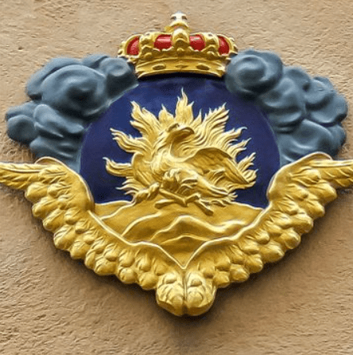
Вопрос 5
Перед вами медальон с изображением птицы феникса, который размещали на своих домах богатые жители плотно застроенной столицы Швеции. Если использовать современную терминологию, то можно сказать, что это была ОНА. Назовите ЕЁ.

Slide 9

Время сдавать ответы

Slide 10
ОТВЕТЫ
Финансовые термины
КВИЗ
ФинЗОЖ

Slide 11
Вопрос 1
По одной из версий, ЕЁ название произошло от фамилии бельгийца, который старался сделать максимально удобной свою гостиницу для проведения торговых сделок: там имелись сейфы, отдельный зал для клерков, а также специальные кабинеты для проведения переговоров. По другой версии, термин «ОНА» получился из слова «bursa», означающий кожаный кошелек в виде мешочка для денег. Назовите ЕЁ.
Ответ: биржа
Notes:
Утверждают, что в этом слове увековечена память фламандских богачей, банкиров Ван дер Бурсе из города Брюгге (XIII век).

Slide 12
Вопрос 2
ОН может быть как семейным, так и государственным. ЕГО можно принять, исполнить и урезать. А Бальзак говорил, что "ЕГО нельзя представлять в виде несгораемого шкафа, он скорее подобен лейке: чем больше он зачерпывает и выливает воды, тем больше земля процветает". Назовите ЕГО.
Ответ: бюджет
Notes:
Бальзак продвигал идею того, что деньги не должны лежать без дела, а должны работать – тогда они будут приносить пользу.

Slide 13
Вопрос 3
Группа ABBA заказывала эксцентричные и дорогие костюмы, которые можно было носить только во время шоу. Это позволяло оформить не только музыкальные номера, но и ЕГО. В России ЕГО можно получить за расходы, например, на образование, медицинские услуги и благотворительность.
Назовите ЕГО двумя словами.
Ответ: налоговый вычет
Notes:
Шведское законодательство позволяло вычесть стоимость рабочей одежды из дохода компании и тем самым снизить налоги. Для этого требовалось доказать, что одежда непригодна для повседневной носки, что в случае с костюмами ABBA было очевидно.
В России налоговые вычеты бывают не только социальными (перечислены в вопросе), но ещё и имущественными (расходы на покупку недвижимости) и инвестиционными (за операции с ценными бумагами).

Slide 14
Вопрос 4
Этот инструмент для стимулирования людей оплачивать покупки банковскими картами, а не наличными, появился в России в 2017 году, а правильное написание закрепили только в 2020. Назовите ЕГО, а мы, по аналогии, вернём вам бланки с правильным ответом после игры.
Ответ: кешбэк
Notes:
Кешбэк — это возврат некоторой части расходов на оплату товаров и услуг. Некоторое время это слово в русском языке писали в разных вариациях, но в 2020 году в орфографическом словаре РАН закрепили написание «кешбэк». Мы вам предложили вернуть часть бланков после игры, намекая на правильный ответ. ☺

Slide 15
Вопрос 5
Перед вами медальон с изображением птицы феникса, который размещали на своих домах богатые жители плотно застроенной столицы Швеции. Если использовать современную терминологию, то можно сказать, что это была ОНА. Назовите ЕЁ.
Ответ: страховка
Notes:
Медальон с птицей феникс — своеобразный страховой полис. Дома в старом городе строили настолько близко друг к другу, что пожары уничтожали целые кварталы. Пожарные команды в первую очередь тушили дома с отличительным знаком на фасаде. А дома бедных людей спасали уже по остаточному принципу.

Slide 16
Деньги
КВИЗ
ФинЗОЖ

Slide 17
Вопрос 1
От этого слова произошло название монеты «копейка». Оно же входит в название одной из олимпийских дисциплин. Что это за слово?

Slide 18
Вопрос 2
Отличная новость для тех, кто хочет стать миллионером прямо сейчас. На 50 долларов США можно приобрести (по курсу на март 2023 года) 2 112 500 риалов. Это самая дешевая валюта в мире на сегодняшний день.
Именно в ЭТОЙ СТРАНЕ около 200 лет назад на дипломатической службе состоял знаменитый русский писатель. Назовите ЭТУ СТРАНУ, нынешнее название которой существует с 1935 года, хотя история страны насчитывает около 5 тысячелетий.

Slide 19
Вопрос 3
Вы можете одновременно и услышать вопрос от ведущего, и прочитать его на экране, и обсудить с однокомандниками. Внимание, сам вопрос!
Монеты с изображением человека начали чеканить во время правления Александра Македонского (с 336 по
323 года до н. э.). До 45 года до н. э. на монеты наносили изображения только уже умерших царей. ОН стал первым правителем, чей портрет появился на монете при его жизни. ЕГО имя также увековечено в нашем календаре. Назовите ЕГО.

Slide 20
Вопрос 4
ЕГО можно увидеть в «Невероятных приключениях итальянцев в России» и «Полосатом рейсе», в небе над северным полушарием, в кошельках части жителей Балканского полуострова. Кого ЕГО?

Slide 21
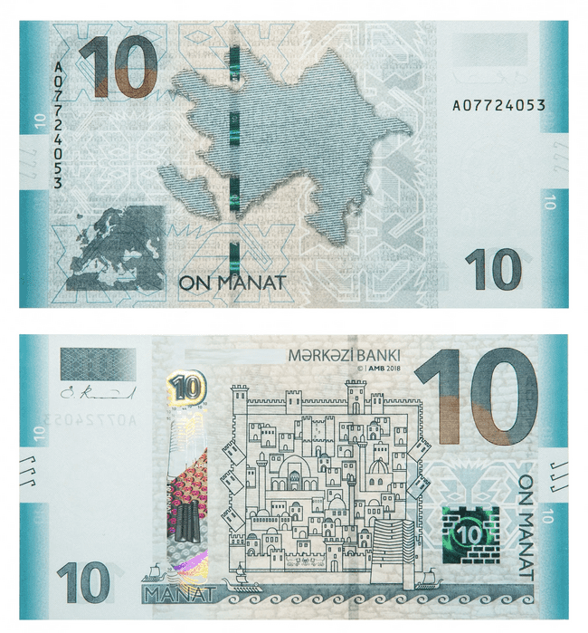
Вопрос 5
Евро — узнаваемая валюта для тех, кто хоть раз путешествовал по Европе. Оказывается, есть и другие купюры, которые очень похожи на евро. Перед вами изображение национальной валюты ЭТОЙ СТРАНЫ. Назовите СТРАНУ, если известно, что в ней была построена первая промышленная нефтяная скважина.

Slide 22
Время сдавать ответы

Slide 23
ОТВЕТЫ
Деньги
КВИЗ
ФинЗОЖ

Slide 24
Вопрос 1
От этого слова произошло название монеты «копейка». Оно же входит в название одной из олимпийских дисциплин. Что это за слово?
Ответ: копьё
Notes:
Слово «копейка» появилось при Иване IV Грозном. В то время чеканились серебряные монеты с изображением князя с копьем в руке. Оттуда и пошло «копейные деньги».
Метание копья является дисциплиной в программе лёгкой атлетики Олимпийских игр.

Slide 25
Вопрос 2
Отличная новость для тех, кто хочет стать миллионером прямо сейчас. На 50 долларов США можно приобрести (по курсу на март 2023 года) 2 112 500 риалов. Это самая дешевая валюта в мире на сегодняшний день.
Именно в ЭТОЙ СТРАНЕ около 200 лет назад на дипломатической службе состоял знаменитый русский писатель. Назовите ЭТУ СТРАНУ, нынешнее название которой существует с 1935 года, хотя история страны насчитывает около 5 тысячелетий.
Ответ: Иран
Notes:
Иранский риал остается самой слабой валютой в мире в 2022 году со стоимостью более 42 тысяч IRR за 1 доллар США. Риал остался самой слабой валютой в результате санкций, которые не позволяют Ирану экспортировать нефть на мировой рынок, частично из-за политической нестабильности в регионе. До 1935 года страна была известна всему мира как Персия, хотя сами местные жители с древности называли свою страну Ираном. А.С. Грибоедов дважды отправлялся в Персию в составе русского дипломатического корпуса.

Slide 26
Вопрос 3
Вы можете одновременно и услышать вопрос от ведущего, и прочитать его на экране, и обсудить с однокомандниками. Внимание, сам вопрос!
Монеты с изображением человека начали чеканить во время правления Александра Македонского (с 336 по
323 года до н. э.). До 45 года до н. э. на монеты наносили изображения только уже умерших царей. ОН стал первым правителем, чей портрет появился на монете при его жизни. ЕГО имя также увековечено в нашем календаре. Назовите ЕГО.
Ответ: Юлий Цезарь
Notes:
Юлий Цезарь дал название месяцу «июль» и всему юлианскому календарю. Юлий Цезарь был убит в 44 году до н.э., но успел попасть на отчеканенные монеты при жизни. И именно он известен тем, что мог делать несколько дел одновременно, на что мы вам намекали первым предложением.

Slide 27
Вопрос 4
ЕГО можно увидеть в «Невероятных приключениях итальянцев в России» и «Полосатом рейсе», в небе над северным полушарием, в кошельках части жителей Балканского полуострова. Кого ЕГО?
Ответ: лев/льва
Notes:
Лев – это валюта Болгарии, а вот другого льва можно увидеть и во многих фильмах, и в зодиакальном созвездии.

Slide 28
Вопрос 5
Евро — узнаваемая валюта для тех, кто хоть раз путешествовал по Европе. Оказывается, есть и другие купюры, которые очень похожи на евро. Перед вами изображение национальной валюты ЭТОЙ СТРАНЫ. Назовите СТРАНУ, если известно, что в ней была построена первая промышленная нефтяная скважина.
Ответ: Азербайджан
Notes:
Это азербайджанские манаты, выпущенные позже 2005 года. А все потому, что дизайнером и этех, и других (евро) купюр является один и тот же человек — Роберт Калина. Он стал знаменитым после того, как выиграл конкурс на дизайн банкноты евро, после чего власти Азербайджана пригласили его для разработки дизайна национальной валюты.

Slide 29
Изобретения в финансах
КВИЗ
ФинЗОЖ

Slide 30
Вопрос 1
Обычно археологи находят осколки древних предметов, хотя целые экземпляры тоже встречаются. А вот ЭТИ ПРЕДМЕТЫ не находят целыми почти никогда. Современные банки именуют свои предложения в честь ЭТИХ ПРЕДМЕТОВ. Что это за ПРЕДМЕТЫ?

Slide 31
Вопрос 2
По одной из версий, причиной создания этого устройства считается опоздание шотландца Джона Шепарда-Баррона. А принцип работы механизма был вдохновлён вендинговой машиной с шоколадками - так в Великобритании в 1967 году появился ОН. Назовите ЕГО.

Slide 32
Вопрос 3
На Американской Национальной выставке в Москве в 1959 году все шесть экземпляров ЕЕ бесследно исчезли вместе с суммой в 90 тысяч 840 долларов. ЕЁ автор считала, что представления взрослых уже не исправить, поэтому надо действовать через детей, показав им все несовершенства взимания земельной ренты. В наше время число ЕЕ пользователей в мире превышает полмиллиарда человек. Назовите ЕЕ.

Slide 33
Вопрос 4
В 2006 году инженер Джеймс Гудфеллоу получил Орден Британской Империи за свое изобретение, запатентованное ещё в 1966 году. В усовершенствовании этого изобретения ему помогла забывчивость жены.
Это изобретение фигурирует в названии отечественного мультсериала, цель которого – развить интерес к изобретательству, программированию и науке у детей. Назовите это изобретение словом, которое пишется через дефис.

Slide 34
Вопрос 5
Физик Роберт Лэнг считается мастером оригами, но рассматривает складывание фигурок не только как хобби, но и как способ решения инженерных проблем. Одна автомобильная компания наняла Лэнга, чтобы разработать компактный способ складывания ЕЁ. Финансовые эксперты тоже считают, что ОНА спасёт вас в критической ситуации. Назовите ЕЁ двумя словами.

Slide 35
Время сдавать ответы

Slide 36
ОТВЕТЫ
Изобретения в финансах
КВИЗ
ФинЗОЖ

Slide 37
Вопрос 1
Обычно археологи находят осколки древних предметов, хотя целые экземпляры тоже встречаются. А вот ЭТИ ПРЕДМЕТЫ не находят целыми почти никогда. Современные банки именуют свои предложения в честь ЭТИХ ПРЕДМЕТОВ. Что это за ПРЕДМЕТЫ?
Ответ: копилки
Notes:
Копилки редко находят целыми, потому что древние люди тоже их разбивали. Банковские счета, помогающие сберечь деньги, называют по аналогии с копилкой.

Slide 38
Вопрос 2
По одной из версий, причиной создания этого устройства считается опоздание шотландца Джона Шепарда-Баррона. А принцип работы механизма был вдохновлён вендинговой машиной с шоколадками - так в Великобритании в 1967 году появился ОН. Назовите ЕГО.
Ответ: банкомат
Notes:
Однажды Джон Шепард-Баррон на несколько минут опоздал в банк — тот закрывался на выходные. Шотландцу срочно нужны были наличные, и он умолял менеджера открыть отделение, но тот отказался. В этот момент инженер Джон Шепард-Баррон подумал о торговом автомате, который вместо шоколадок выдавал бы деньги в любой момент времени.

Slide 39
Вопрос 3
На Американской Национальной выставке в Москве в 1959 году все шесть экземпляров ЕЕ бесследно исчезли вместе с суммой в 90 тысяч 840 долларов.
ЕЁ автор считала, что представления взрослых уже не исправить, поэтому надо действовать через детей, показав им все несовершенства взимания земельной ренты. В наше время число ЕЕ пользователей в мире превышает полмиллиарда человек. Назовите ЕЕ.
Ответ: игра "Монополия"
Notes:
В стандартной "Монополии" — 15 тысяч 140 долларов, соответственно, все они исчезли вместе с украденными на выставке в Москве экземплярами игры. Автор «Монополии» считала, что взрослых исправить сложно, то пусть хотя бы дети через игру поймут, что пользование земельными ресурсами должно быть конкурентным.

Slide 40
Вопрос 4
В 2006 году инженер Джеймс Гудфеллоу получил Орден Британской Империи за свое изобретение, запатентованное ещё в 1966 году. В усовершенствовании этого изобретения ему помогла забывчивость жены.
Это изобретение фигурирует в названии отечественного мультсериала, цель которого – развить интерес к изобретательству, программированию и науке у детей. Назовите это изобретение словом, которое пишется через дефис.
Ответ: PIN-код
Notes:
Сначала банкомат был настроен на ввод десятизначного ПИН-кода для авторизации в системе. Однако жена изобретателя постоянно забывала их последовательность и могла запомнить только четыре цифры. В таком виде ПИН-код дошел и до наших дней. Мультфильм «Смешарики. Пин-Код» рассказывает о научных достижениях, чтобы приобщить молодое поколение к научному взгляду на мир.

Slide 41
Вопрос 5
Физик Роберт Лэнг считается мастером оригами, но рассматривает складывание фигурок не только как хобби, но и как способ решения инженерных проблем. Одна автомобильная компания наняла Лэнга, чтобы разработать компактный способ складывания ЕЁ. Финансовые эксперты тоже считают, что ОНА спасёт вас в критической ситуации. Назовите ЕЁ двумя словами.
Ответ: подушка безопасности
Notes:
Роберт Лэнг использовал свои знания складывания и развёртывания оригами, чтобы создать более компактную, но столь же эффективную автомобильную подушку безопасности. Финансовая подушка безопасности формируется на случай непредвиденных трат, поэтому может помочь в критической ситуации.

Slide 42
Финансы
и культура
КВИЗ
ФинЗОЖ

Slide 43
Вопрос 1
ЕЕ портрет можно было встретить на банкнотах более
20 государств, среди которых ряд государств Карибского бассейна, Гонконг, государства Океании и многие другие, более известные вам. Это достижение даже вошло в книгу рекордов Гиннеса. Назовите ее ИМЯ.

Slide 44
Вопрос 2
Закон запрещает работодателю предлагать несовершеннолетним работать в выходные и праздничные дни. Исключение составляет, например, ОН. Расхожую фразу про то, откуда ОН берёт своё начало, режиссёр на самом деле никогда не говорил – это вольная интерпретация письма к гардеробщикам. Назовите ЕГО.

Slide 45
Вопрос 3
В 2010 году Нидерландский суд рассматривал дело по обвинению в НЁМ, основываясь на законодательстве XVII века. Современное ОНО делится на категории: видео-, аудио-, литература и программное обеспечение. Назовите ЕГО.

Slide 46
Вопрос 4
По словам главы Госзнака, производство современных ТАКИХ ИХ давно потеряло практический смысл, сейчас основной упор идёт на исторические и коллекционные экземпляры. ТАКИЕ ОНИ часто фигурируют в математических задачах на взвешивание. Какие два слова мы заменили словами ТАКИЕ ОНИ?

Slide 47
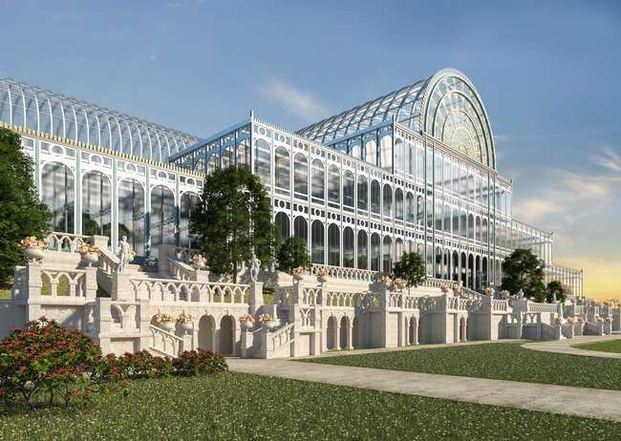
Вопрос 5
ОН был упразднен в Британии накануне строительства Хрустального дворца (на картинке справа) в Лондоне. Утверждают, что до этого из-за НЕГО дни британских бедняков были еще более мрачными. Назовите ЕГО тремя словами.

Slide 48
Время сдавать ответы

Slide 49
ОТВЕТЫ
Финансы и культура
КВИЗ
ФинЗОЖ

Slide 50
Вопрос 1
ЕЕ портрет можно было встретить на банкнотах более
20 государств, среди которых ряд государств Карибского бассейна, Гонконг, государства Океании и многие другие, более известные вам. Это достижение даже вошло в книгу рекордов Гиннеса. Назовите ее ИМЯ.
Ответ: Елизавета II
Notes:
Королева Елизавета II смогла обойти свою прапрабабку Викторию и войти в Книгу рекордов Гиннесса как человек, чей портрет разместило на своих деньгах больше всего стран: в том числе Великобритания, Канада, Австралия, Новая Зеландия и многие другие.

Slide 51
Вопрос 2
Закон запрещает работодателю предлагать несовершеннолетним работать в выходные и праздничные дни. Исключение составляет, например, ОН. Расхожую фразу про то, откуда ОН берёт своё начало, режиссёр на самом деле никогда не говорил – это вольная интерпретация письма к гардеробщикам. Назовите ЕГО.
Ответ: театр
Notes:
Работодатель не имеет права заставлять юного сотрудника работать в выходные и праздничные дни. Исключения составляют творческие направления: СМИ, театры, кино и др. Знаменитую фразу «Театр начинается с вешалки» режиссёр К.С. Станиславский не говорил, лишь писал в обращении к цеху гардеробщиков: «Спектакль начинается с момента входа в здание театра».

Slide 52
Вопрос 3
В 2010 году Нидерландский суд рассматривал дело по обвинению в НЁМ, основываясь на законодательстве XVII века. Современное ОНО делится на категории: видео-, аудио-, литература и программное обеспечение. Назовите ЕГО.
Ответ: пиратство
Notes:
Сомалийских пиратов судили по законодательству XVII века "О морском разбое", так как более поздней кодификации норм права, связанных с этим правонарушением, в Европе просто не было. Современное пиратство предполагает незаконное использование чужой интеллектуальной собственности в разных форматах, поэтому важно знать о способах защиты.

Slide 53
Вопрос 4
По словам главы Госзнака, производство современных ТАКИХ ИХ давно потеряло практический смысл, сейчас основной упор идёт на исторические и коллекционные экземпляры. ТАКИЕ ОНИ часто фигурируют в математических задачах на взвешивание. Какие два слова мы заменили словами ТАКИЕ ОНИ?
Ответ: фальшивые монеты
Notes:
После перехода на бумажные деньги подделка находящихся в обороте монет перестала быть рентабельной, поэтому сейчас фальшивомонетчики делают упор на редкие монеты прошлого. Математические задачи на взвешивание просят определить фальшивую монетку минимальным количеством действий.

Slide 54
Вопрос 5
ОН был упразднен в Британии накануне строительства Хрустального дворца (на картинке справа) в Лондоне. Утверждают, что до этого из-за НЕГО дни британских бедняков были еще более мрачными. Назовите ЕГО тремя словами.
Ответ: налог на окна
Notes:
Не будь упразднен налог, строительство Хрустального дворца было бы невозможным из-за огромных затрат. Бедняки не могли позволить себе окна и стекла, потому жили в полумраке.

Slide 55

СПАСИБО ЗА ИГРУ!

